Slide 1
Umwelt und Ressourcen
Die Defizite der Energiewende
Manuel Frondel
Rheinisch-Westfälisches Institut für Wirtschaftsforschung
Ruhr-Universität Bochum
Ruhr-Graduate School in Economics

Slide 2
Ausbau der Erneuerbaren in Deutschland
Das Tempo ist weltweit einzigartig
Quellen: BMWi (2015), ZSW (2015)
Seit 2000, dem Jahr der Einführung des Erneuerbaren-Energien-Gesetzes (EEG), hat sich der Anteil grünen Stroms am Bruttostromverbrauch verfünffacht.
Ziel eines Anteils von 35% an grünem Strom im Jahr 2020 wird früher erreicht.

Slide 3
Kosten des Erneuerbaren-Energien-Gestezs (EEG)
Mittlere und absolute EEG-Vergütung
Mrd. Euro
Cent/kWh
Grüner Strom wird immer teurer
Summe an EEG-Vergütungen beläuft sich insgesamt auf weit über 400 Mrd. Euro: Größtes Subventionsprogramm in der Geschichte der BRD!
Wolfgang Clement (HB, 13.1.2016): Die teuerste Wende der Welt
Quelle: BMWi (2015a)

Slide 4
Die Folgen des Solarbooms
EEG-Umlage in Cent/kWh und PV-Leistung in Gigawatt (GW)
GW
Cent/kWh
EEG-Umlage 2016: 6,345 Cent/kWh
=> Nahezu Verfünffachung gegenüber 1,31 Cent/kWh im Jahr 2009
Quelle: BMWi (2014), BNetzA (2016)

Slide 5
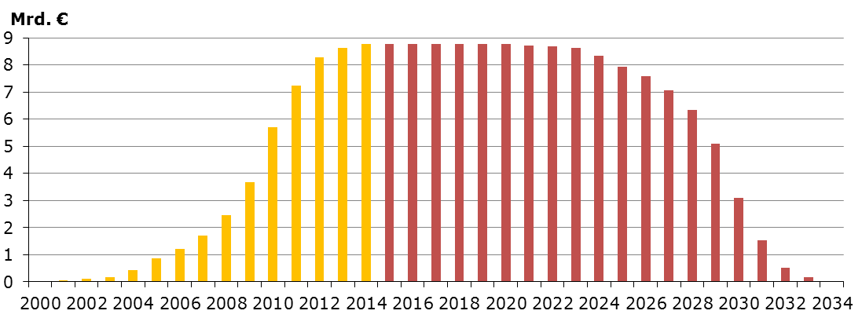
Die Folgen des Solarbooms
Kardinalfehler der Politik: Übermäßige Subventionierung der Photovoltaik
RWI: Reale Zusatzkosten für die zwischen 2000 und 2015 installierten Photovoltaikanlagen betragen über 110 Mrd. € in heutigen Preisen.
Zusatzkosten für Windstromerzeugung an Land liegen bei einem Bruchteil, der Windstromertrag ist jedoch deutlich höher als der Solarstromertrag.
Das Beispiel PV zeigt: Subventionsbestien können nur schwer gebändigt werden. Sind Off-Shore -Windparks die neuen Subventionsbestien?

Slide 6
Hohe Strompreise im europäischen Vergleich
Strompreise für Haushalte und industrielle Verbraucher (1.HJ 2015) in Cent/kWh
 | Haushalte | <500 | <2.000 | <20.000 | <70.000 | <150.000
Dänemark | 22,8 | 26,73 | 25,9 | 25,87 | 24,37 | 24,18
Deutschland | 28,3 | 22,76 | 19,79 | 17,49 | 15,05 | 13,88
Italien | 24,4 | 22,64 | 18,79 | 16,65 | 13,64 | 11,14
Österreich | 18,2 | 14,95 | 12,47 | 10,77 | 9,17 | 8,32
UK | 16,6 | 20,05 | 17,88 | 16,44 | 16,03 | 15,65
Niederlande | 17,9 | 18,06 | 11,06 | 9,89 | 8,51 | 8,49
Frankreich | 14,8 | 14,42 | 12,08 | 10,53 | 9,22 | 7,71
EU 28 | 20,8 | 16,00 | 13,24 | 11,74 | 10,41 | 13,04
Quelle: Eurostat (2016)
Anmerkungen: Durchschnittspreise inkl. aller Steuern und Abgaben (Purchasing Power Standard). Industrieller Verbrauch in Gigawattstunden.

Slide 7
EEG-Kosten für den durchschnittlichen Haushalt
Was Haushalte das EEG kostet …
Ein 3-Personen-Haushalt hat nach den Erhebungen des Energieverbrauchs, die RWI und forsa seit Jahren für das BMWi durchführen, einen Stromverbrauch von 4 000 kWh im Jahr.
Bei einer EEG-Umlage von 6,17 Cent je kWh bzw. 7,56 Cent inklusive Mehrwertsteuer wären das rund 300 Euro im Jahr und rund 6 000 Euro über 20 Jahre hinweg.
Von wegen eine Kugel Eis (Trittin 2004) bzw. einen Milchkaffee im Monat (Röttgen 2011): Der Vergleich mit den Kosten eines Kleinwagens wäre angemessener!
Etwa die Hälfte davon geht auf das Konto der Photovoltaik.

Slide 8
Was ist zu tun?
Ausbau der Erneuerbaren drosseln …
… um die Kosten für die Verbraucher zu dämpfen und die Akzeptanz für die Energiewende nicht zu gefährden.
… um die Strompreisrückgänge an der Börse zu dämpfen. Profitabilität der konventionellen Kraftwerke sinkt im in In- und Ausland, immer mehr Kraftwerke werden stillgelegt.
… die Netzstabilität nicht noch weiter zu gefährden (2015: 1 Mrd. Euro Kosten) und um Konflikte mit den europäischen Nachbarstaaten zu vermeiden.
… um den Erneuerbaren-Ausbau mit dem schleppend voranschreitenden Netzausbau - in Deutschland und über Grenzen hinweg - zu synchronisieren.

Slide 9
Seit 1. August 2014
EEG 1.23: Die EEG-Umlage steigt weiter!
Ausbauziel für Wind-Onshore von 2 500 MW liegt um rund ein Drittel höher als der mittlere Zubau von 1 900 MW zwischen 2000 und 2014.
Wegen den ab 2017 vorgesehenen Ausschreibungsverfahren (Auktionen) gibt es eine Ausbau-Ralley: 5 300 MW Netto-Zubau an On-Shore-Wind 2014, über 3 000 MW Zubau 2015.
Der sehr teure Wind-Offshore-Ausbau nimmt Fahrt auf: 2 280 MW allein im Jahr 2015, auf insgesamt 3 300 MW.
Ausbauziel für PV-Anlagen von 2 500 MW pro Jahr ist weit höher als der Sachverständigenrat für Umweltfragen 2011 empfohlen hat (1 000 MW pro Jahr).

Slide 10
Seit 1. August 2014
EEG 1.23 statt marktwirtschaftliches Fördersystem
Festhalten an technologiespezifischen Einspeisevergütungen.
Zwar gibt es die Pflicht zur Direktvermarktung des grünen Stroms für Betreiber von Anlagen ab 500 kW (250 kW ab 2016, 100 kW ab 2017).
Aber: Die Gleitende Marktprämie verhindert, dass das Preissignal bei den Anlagenbetreibern eine entscheidende Rolle spielt:
Die Marktprämie gleicht die Differenz zwischen Einspeisevergütung und Börsenstrompreis aus.

Slide 11
Zusammenfassung und Schlussfolgerungen
Energiewende: Wenige Profiteure, die große Masse zahlt!
Abschaffung des EEG zugunsten eines marktwirtschaftlichen Systems wie das Quotensystem, wird gefordert u.a. von Monopolkommission, Sachverständigenrat zur Begutachtung der gesamtwirtschaftlichen Entwicklung, Deutschen Akademie für Technikwissenschaften.
Die Energiewende sollte marktwirtschaftlich ausgerichtet und europäisch koordiniert werden sowie sozialverträglich erfolgen.
Andernfalls ist die deutsche Energiewende keine Blaupause für andere Länder!

